Slide 1
Click Pastoral No. 56 ¿Qué es el metaverso? 5 Recursos para entenderlo.

Slide 2
Click Pastoral No. 56
Contextualizando
Se ha indicado que el METAVERSO es el futuro del internet. Una verdadera revolución en la que el mundo en que vivimos se aproximará significativamente a los escenarios y situaciones irreales de muchas de las películas que hemos visto en el cine.
Esto sin duda ofrecerá (y movilizará) una serie de cambios en la manera de vivir y, por su puesto también, en el ya de por si sobre demandado mundo educativo.
A través de estos recursos te podrás hacer una mejor idea de en qué consiste el universo META.

Slide 3
Click Pastoral No. 56
Video No. 1
Mark Zuckerberg explica el Metaverso
El mismo fundador de Facebook, ahora META, dará a conocer su visión acerca de este proyecto en el que ha volcado todas sus fuerzas.
Accede:
https://www.youtube.com/watch?v=rebp-1CvCHI

Slide 4
Click Pastoral No. 56
Video No. 2
Qué es el metaverso y cuáles son las dudas que genera este mundo “gemelo” digital.
No solo te explicarán en qué consiste, sino que desde una mirada crítica, establecerán una serie de interrogantes que subyacen a esta iniciativa.
Accede:
https://www.youtube.com/watch?v=XIJwITC2DeU

Slide 5
Click Pastoral No. 56
Video No. 3
El Metaverso de Facebook: ¿Cómo puedes formar parte de él?
Indica algunos antecedentes ya existentes del Metaverso, al tiempo que menciona los requerimientos tecnológicos necesarios para su funcionamiento. Finalmente plantea el interrogante acerca del verdadero propósito de este nuevo desarrollo y los efectos nocivos que podría tener.
Accede:
https://www.youtube.com/watch?v=R8mj1kTT4hk

Slide 6
Click Pastoral No. 56
Video No. 4
Qué es el Metaverso | EL FUTURO DEL INTERNET
Indica de manera precisa los avances que al respecto del Metaverso se han venido dando de tiempo atrás.
Accede: https://www.youtube.com/watch?v=jUjstwJamm4

Slide 7
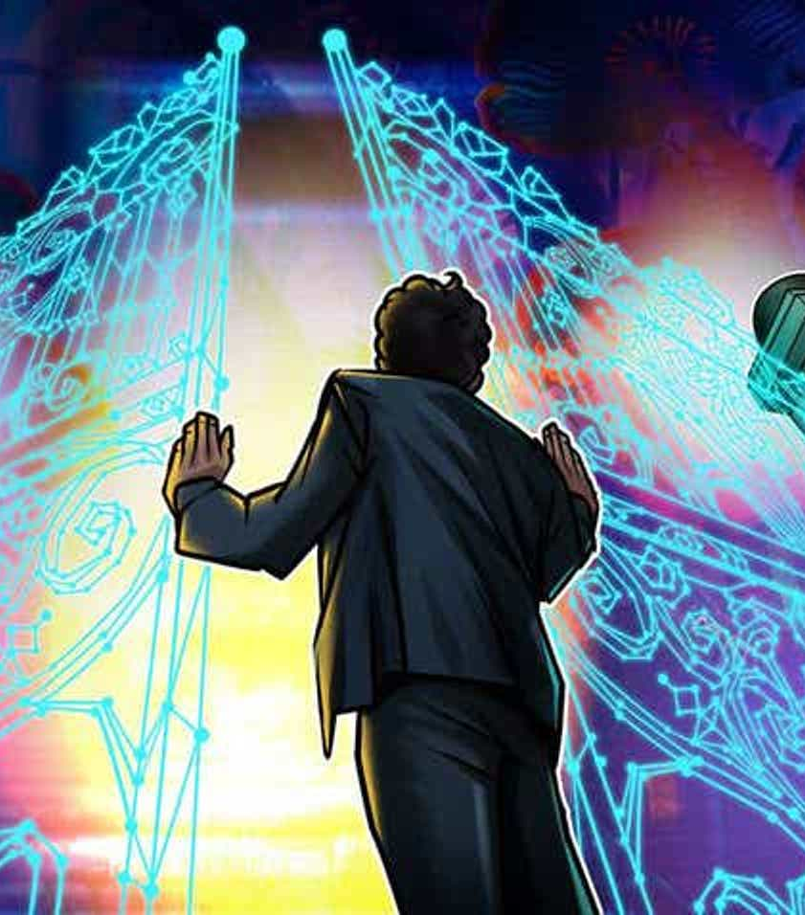
Click Pastoral No. 56
Video No. 5
¿Qué es el metaverso?
El principal valor de este recurso es que no solo indica que es el Metaverso, sino que advierte al mismo tiempo los riesgos que trae consigo para la humanidad.
Accede:
https://www.youtube.com/watch?v=WF0B84_QEbo

Slide 8
Para profundizar:
https://viapastoral.blogspot.com/2022/01/que-es-el-metaverso-cinco-5-recursos.html
Camilo E. Rodríguez F. Director de Pastoral – CONACED
pastoralconaced@conaced.edu.co
Tel.:3184320369
www.conaced.edu.co

